Slide 1
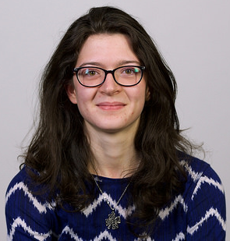
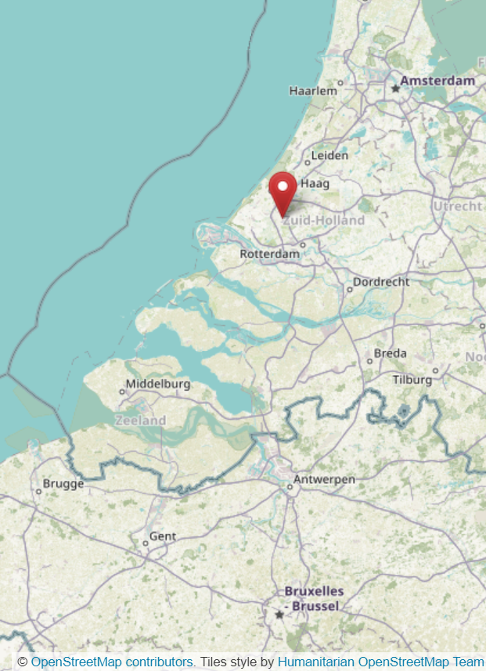
Cécile Taquet Gasperini cecile@taquetgasperini.fr
Delft
VET Transport, 018L
Mobilité aux Pays-Bas
Erasmus d'un an à TU Delft
PFE à NS (équivalent de SNCF)
à Utrecht

Slide 2
TU Delft
Master Transport, Infrastructure and Logistics.
Erasmus → cours « à la carte »
Ferroviaire : Gestion du trafic, exploitation et contrôle, sécurité
Logistique : Recherche opérationnelle et méthodes appliquées à la logistique
Transports publics : Planification et exploitation

Slide 3
La vie aux Pays-Bas
Langue : anglais partout, néerlandais c'est un plus
Le vélo c'est la vie
Delft : jolie, étudiante, proximité immédiate de Rotterdam et La Haye
Nombreuses activités extrascolaires (sport, culture, bars…)
Conseils
Partez à l'international !
Faites des activités extrascolaires !

